Slide 1
第8章 神经网络结构

Slide 2
深度学习简介
神经元结构
全连接前馈神经网络
卷积神经网络
循环神经网络
跳接网络结构
Outline

Slide 3
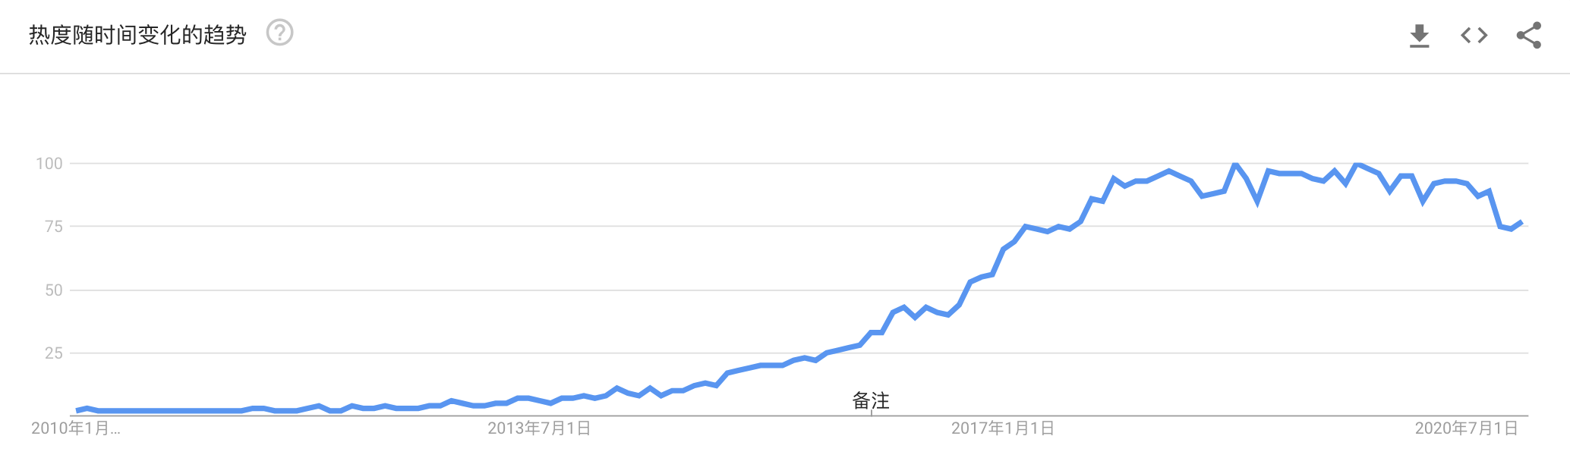
深度学习引起了极大关注
Deep Learning 在Google Trend 的热度变化
https://trends.google.com/trends/explore?date=2010-01-01%202020-12-04&q=deep%20learning

Slide 4
深度学习发展简史
1958：感知器(Perceptron，线性模型)
1969：感知器有缺陷
1980s：多层感知器 (Multi-Layer Perceptron, MLP)
与现在的DNN没有显著差异
1986: 反向传播（Backpropagation）
通常超过3个隐含层没有帮助
1989：1个隐含层已经足够好，为什么还要深度网络？
2006：深度置信网络(Deep Belief Nets)
2010：使用GPU加速端到端BP神经网络
2011：在语音识别领域开始流行
2012：ILSVRC图像分类竞赛上完胜

Slide 5
深度学习简介
神经元结构
全连接前馈神经网络
卷积神经网络
跳接网络结构
循环神经网络
Outline

Slide 6
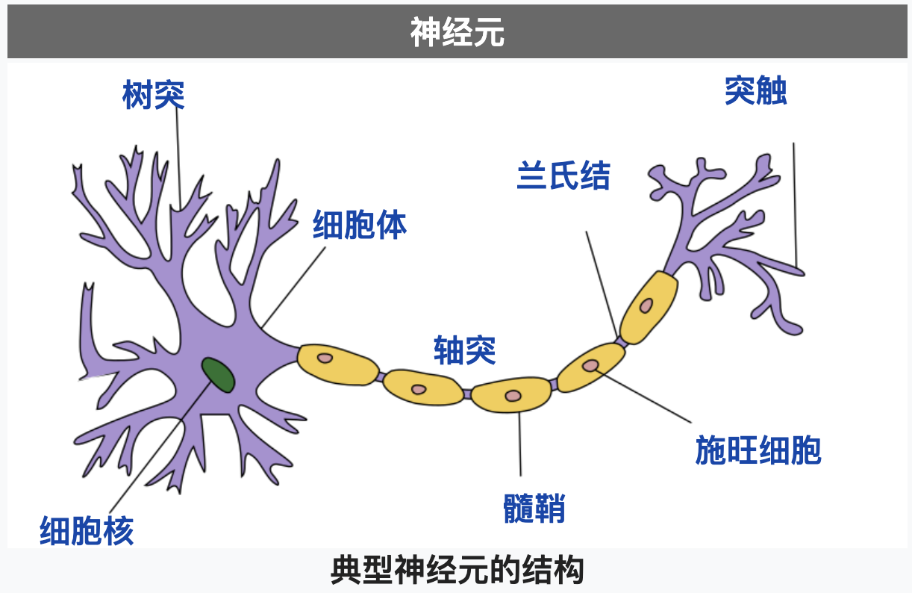
神经元
神经细胞之间通过突触连接，突触通过复杂精巧的电化学过程传递信息
接收前面神经元的输入，汇总→决策→传递

Slide 7
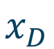

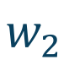


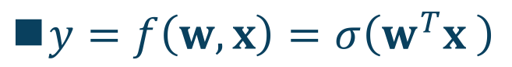
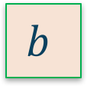
人工神经元（M-P模型）
$y=f\left(w, x\right)=σ\left(w^{T}x \right)$
输入层
权重
输入
权重&偏置
激活函数
输出
$$w_{1}$$
激活函数
输出
𝚺
$$y$$
$$w_{2}$$
……
$$w_{D}$$
$$x_{D}$$
$$b$$
偏置
（bias）

Slide 8
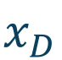

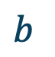
人工神经元（M-P模型）
$y=f\left(w, x\right)=σ\left(w^{T}x \right)$
输入层
权重
输入
权重&偏置
激活函数
输出
$$w_{1}$$
激活函数
输出
𝚺
$$y$$
$$w_{2}$$
……
$$w_{D}$$
$$x_{D}$$
$$b$$
$$1$$
偏置
（bias）

Slide 9
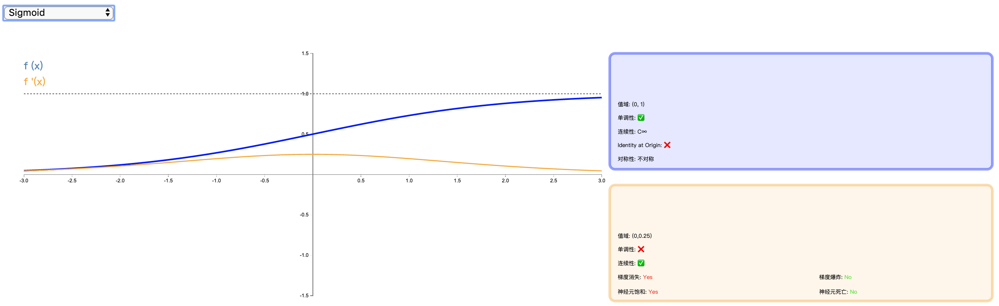
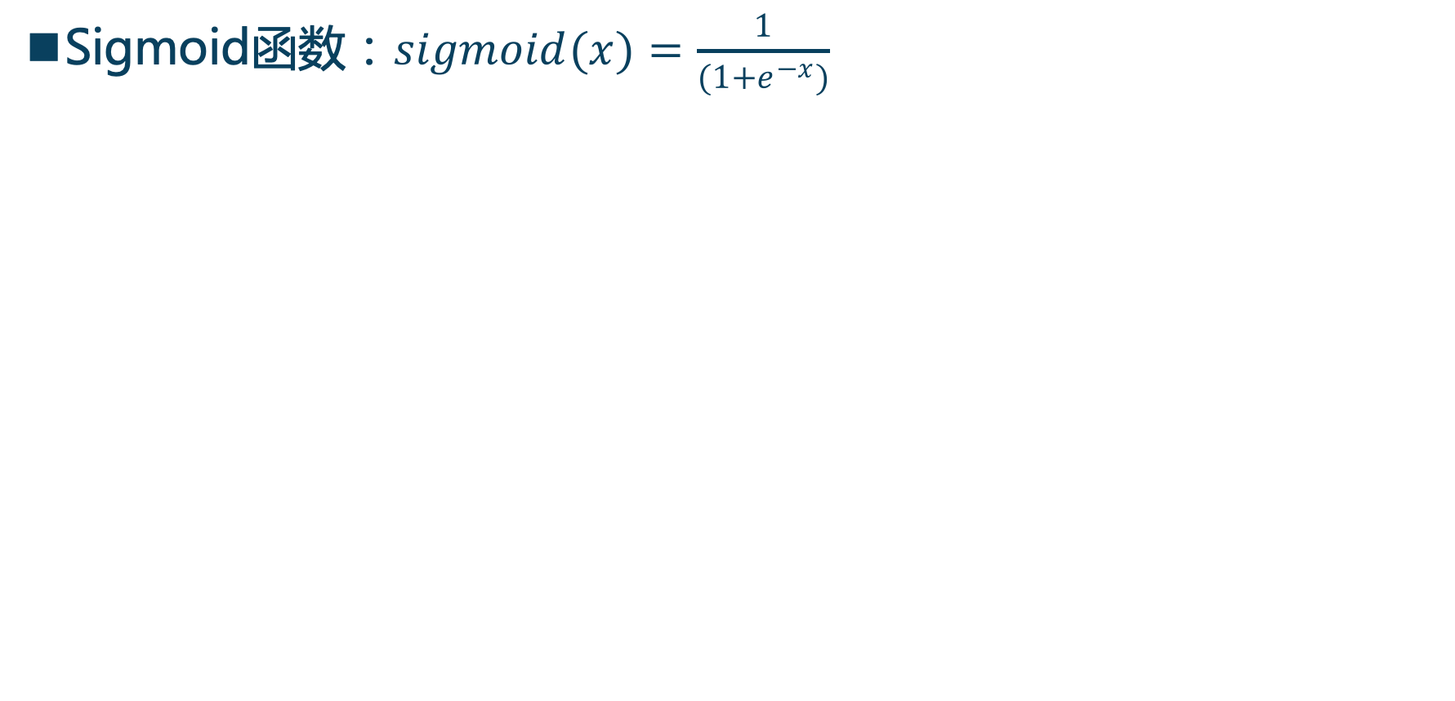
激活函数
Sigmoid函数：$sigmoid(x)=\frac{1}{(1+e^{−x})}$
在早期的神经网络中较为普遍
逐渐被更简单的ReLU函数取代
容易导致梯度消失问题：
导数最大值为0.25：反向传播时，返回网络的误差将会在每一层收缩至少75%
尾部是饱和的，对应的梯度接近0，导致消失梯度问题
神经网络中激活函数的可视化，https://www.jithub.cn/fileserver/activationfunctionallinone.html

Slide 10
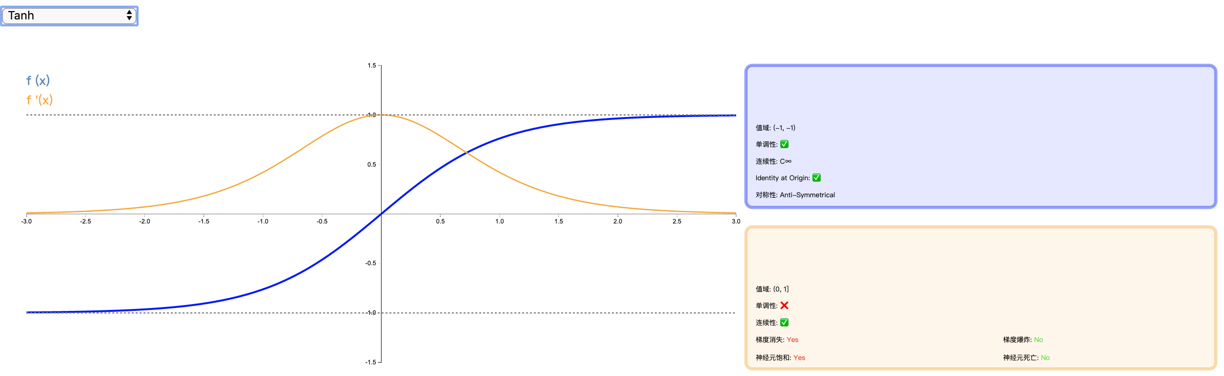
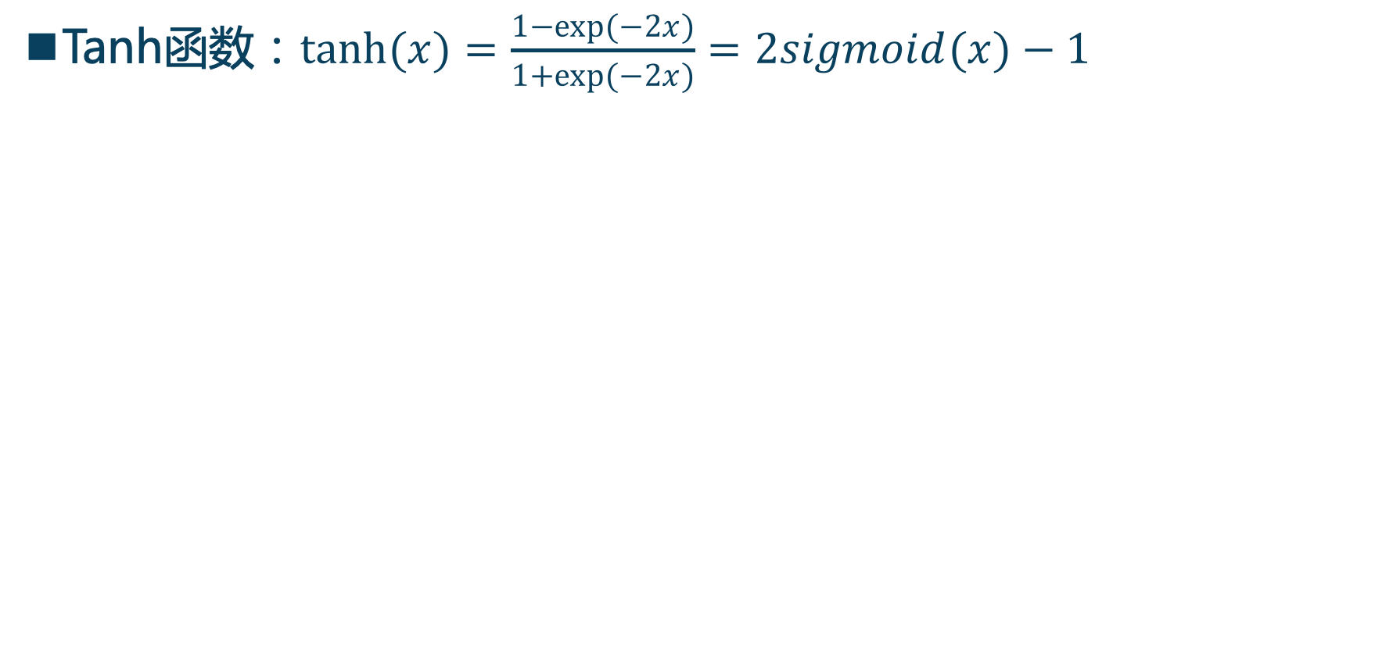
激活函数
Tanh函数：$tanh(x)=\frac{1−exp(−2x)}{1+exp(−2x)}=2sigmoid(x)−1$
形状和sigmoid函数的形状很像，
但tanh函数在坐标系的原点上对称：使用tanh激活函数收敛会更快，减轻消失梯度的现象
LSTM中使用

Slide 11
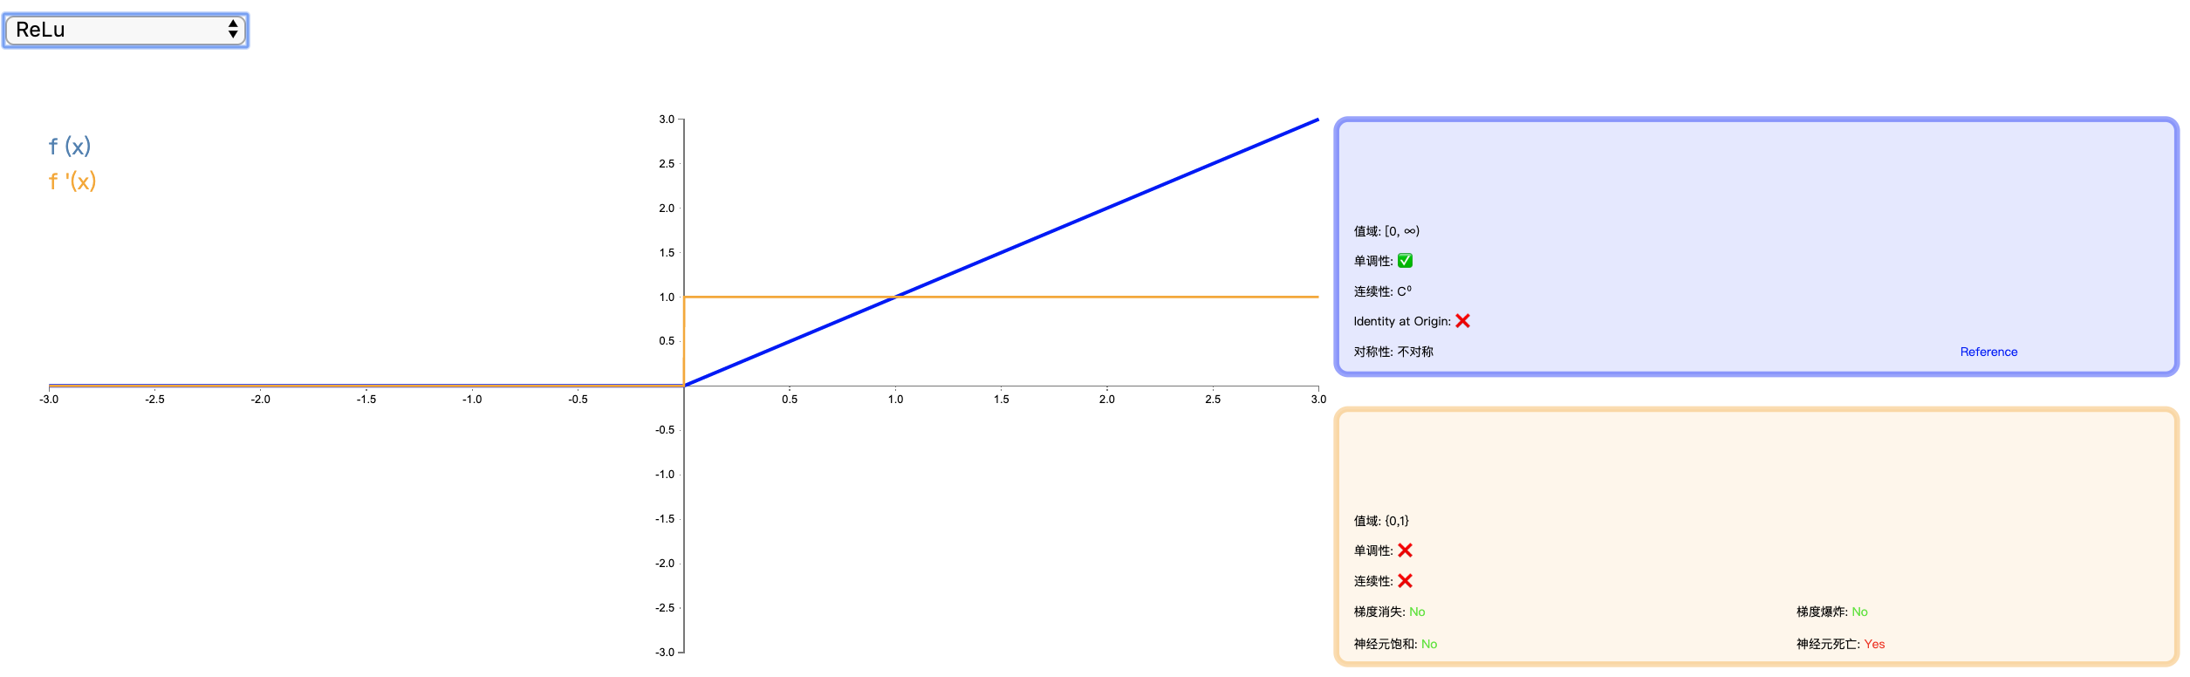
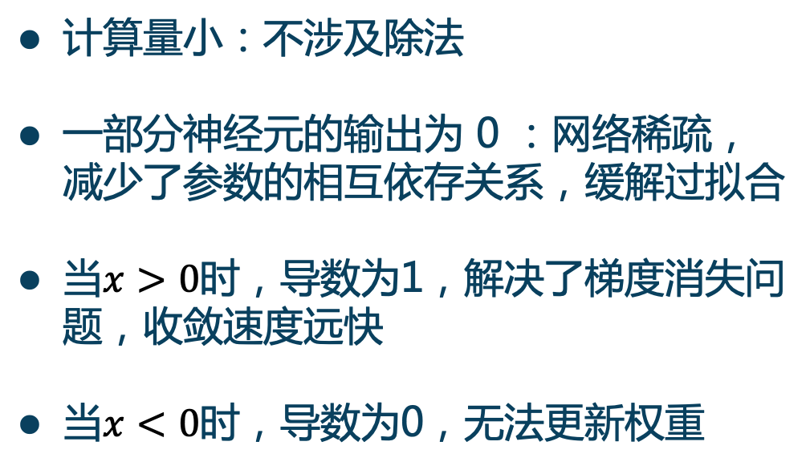
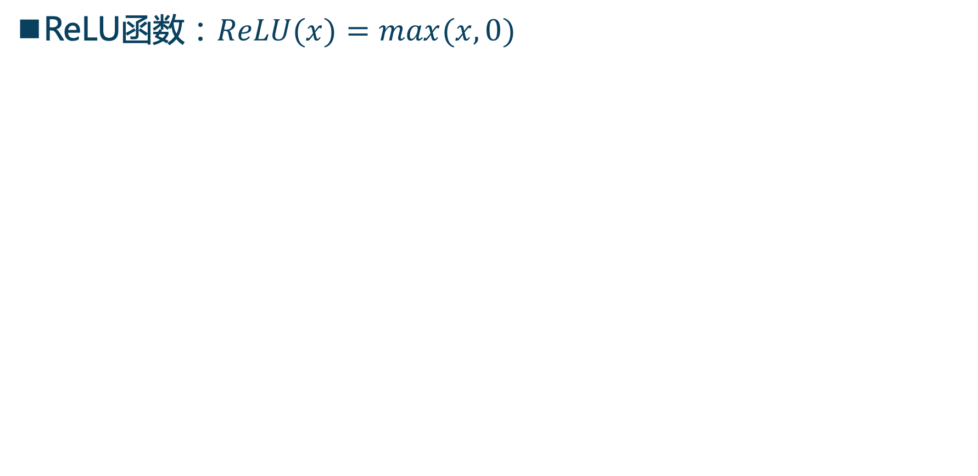
激活函数
ReLU函数：$ReLU(x)=max(x,0)$
计算量小：不涉及除法
一部分神经元的输出为 0 ：网络稀疏，减少了参数的相互依存关系，缓解过拟合
当$x>0$时，导数为1，解决了梯度消失问题，收敛速度远快
当$x<0$时，导数为0，无法更新权重

Slide 12
激活函数的选择
首选ReLU，速度快，但是要注意学习速率
如果 ReLU 效果欠佳，尝试使用ReLU的改进版本：Leaky ReLU、ELU 或 MaxOut 等
可以尝试使用 tanh
Sigmoid 和 tanh 在 RNN（LSTM、注意力机制等）结构中作为门控或者概率值。其它情况下，减少 sigmoid 的使用

Slide 13
深度学习简介
神经元结构
全连接前馈神经网络
网络结构
模型训练：反向传播
卷积神经网络
循环神经网络
跳接网络结构
Outline
接下来的slides来自李宏毅老师课件，符号体系做了适当调整
http://speech.ee.ntu.edu.tw/~tlkagk/courses.html

Slide 14
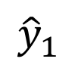
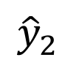
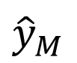
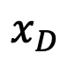
神经网络
全连接前馈神经网络
深度神经网络（Deep Neural Network，DNN）：多个隐含层
神经元
输入
第1层
第2层
第L层
输出
……
$${\hat{y}}_{1}$$
……
$${\hat{y}}_{2}$$
……
……
……
……
……
$$x_{D}$$
……
$${\hat{y}}_{M}$$
输入层
输出层
隐含层
Notes:
Fully Connected Feedforward Network
You can always connect the neurons in your own way.

Slide 15
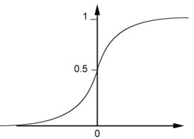
例：神经网络
1
4
0.98
1
-2
1
-1
-2
0.12
-1
1
0
Sigmoid 函数
Notes:
Ignore +

Slide 16
例：神经网络
1
4
0.98
2
0.86
3
0.62
1
-2
-1
-1
1
0
-2
-1
-2
0.12
-2
0.11
-1
0.83
-1
1
-1
4
0
0
2

Slide 17
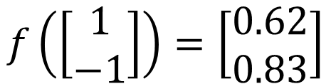
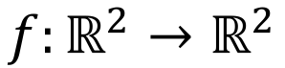
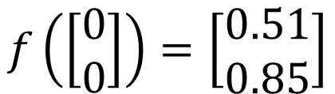
例：神经网络
1
0.73
2
0.72
3
0.51
0
-2
-1
-1
1
0
-2
-1
0.5
-2
0.12
-1
0.85
0
1
-1
4
0
0
2
$$f:ℝ^{2}→ℝ^{2}$$
$$f\left(\left[\begin{matrix}1 \\ −1\end{matrix}\right]\right)=\left[\begin{matrix}0.62 \\ 0.83\end{matrix}\right]$$
$$f\left(\left[\begin{matrix}0 \\ 0\end{matrix}\right]\right)=\left[\begin{matrix}0.51 \\ 0.85\end{matrix}\right]$$
不同的参数表示不同的函数
Notes:
For example, if we modify “1” to “2”, then we have another function

Slide 18
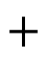

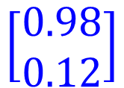

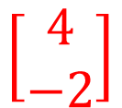
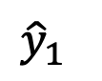
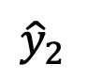
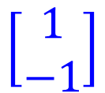
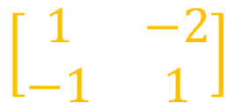
矩阵操作
1
4
0.98
$${\hat{y}}_{1}$$
1
-2
1
-1
-2
0.12
-1
$${\hat{y}}_{2}$$
1
0
$$\left[\begin{matrix}1 & −2 \\ −1 & 1\end{matrix}\right]$$
$$\left[\begin{matrix}1 \\ −1\end{matrix}\right]$$
$$\left[\begin{matrix}1 \\ 0\end{matrix}\right]$$
$$=$$
$$\left[\begin{matrix}0.98 \\ 0.12\end{matrix}\right]$$
$$σ\left( \right)$$
$$+$$
$$\left[\begin{matrix}4 \\ −2\end{matrix}\right]$$
Notes:
Make sure you know how to do it
author: Adam Coates, Baidu, Inc.
Deep Learning (hopefully faster)
http://videolectures.net/deeplearning2015_coates_deep_learning/

Slide 19
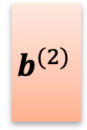

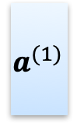
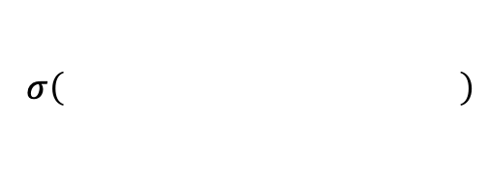
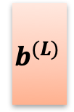

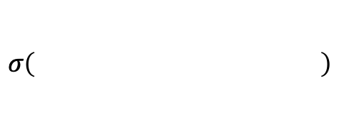
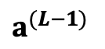

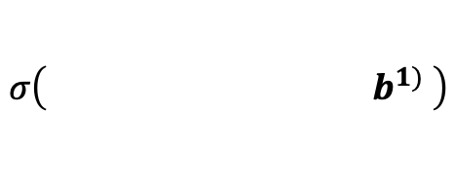

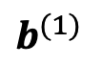
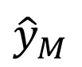



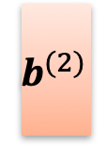
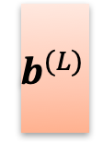
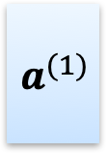
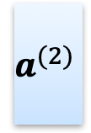
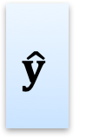
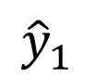
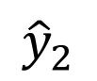
神经网络
……
$${\hat{y}}_{1}$$
$$W^{(1)}$$
$$W^{(2)}$$
$$W^{(L)}$$
……
$${\hat{y}}_{2}$$
$$b^{(2)}$$
$$b^{(L)}$$
$$b^{(1)}$$
……
……
……
……
……
x
$$a^{(1)}$$
$$a^{(2)}$$
$$\hat{y}$$
$$x_{D}$$
……
$${\hat{y}}_{M}$$
$$W^{(1)}$$
$$x$$
+
$$σ\left( b^{1)} \right)$$
$$W^{(2)}$$
$$a^{(1)}$$
$$b^{(2)}$$
+
$$σ\left( \right)$$
$$W^{(L)}$$
$$b^{(L)}$$
$$a^{(L−1)}$$
+
$$σ\left( \right)$$
Notes:
Draw it?

Slide 20
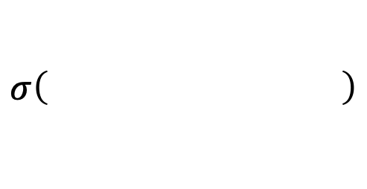

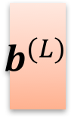

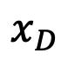
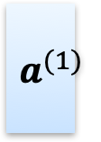












神经网络
……
$${\hat{y}}_{1}$$
$$W^{(1)}$$
$$W^{(2)}$$
$$W^{(L)}$$
……
$${\hat{y}}_{2}$$
$$b^{(2)}$$
$$b^{(L)}$$
$$b^{(1)}$$
……
……
……
……
……
$$x$$
$$a^{(1)}$$
$$a^{(2)}$$
$$y$$
$$x_{D}$$
……
$${\hat{y}}_{M}$$
$$\hat{y}$$
$$x$$
$$=f\left( \right)$$
可采用并行计算加快矩阵操作
$$W^{(L)}$$
…
$$W^{(2)}$$
$$W^{(1)}$$
$$x$$
$$b^{(1)}$$
$$b^{(2)}$$
…
$$b^{(L)}$$
+
+
+
$$σ\left( \right)$$
$$=σ\left( \right)$$
$$σ\left( \right)$$
x
Notes:
Draw it?

Slide 21









符号表示
神经元的输出:
$$a_{1}^{(l−1)}$$
$$a_{1}^{(l)}$$
$$a_{i}^{(l)}$$
层
$$a_{2}^{(l−1)}$$
$$a_{2}^{(l)}$$
……
神经元$i$
……
一层的输出:
$$a_{j}^{(l−1)}$$
$$a_{i}^{(l)}$$
$$a^{(l)}$$
……
……
: 向量
层
层
个结点
个结点
Notes:
Case 2: l is the output layer
Case 1: l-1 is the input layer
Find the relation between the output of two layer

Slide 22












符号表示
$$w_{i,j}^{(l)}$$
第$l−1$层
到第$l$层
$$a_{1}^{(l−1)}$$
$$a_{1}^{(l)}$$
从第$l−1$层的第$j$个神经元
$$a_{2}^{(l−1)}$$
$$a_{2}^{(l)}$$
到第$l$层的第$i$个神经元
……
……
$$N_{l−1}$$
$$a_{j}^{(l−1)}$$
$$w_{i,j}^{(l)}$$
$$a_{i}^{(l)}$$
$$W^{(l)}=\left[\begin{matrix}\begin{matrix}w_{1,1}^{(l)} & w_{1,2}^{(l)} \\ w_{2,1}^{(l)} & w_{2,2}^{(l)}\end{matrix} & \begin{matrix}… & \\ & \end{matrix} \\ \begin{matrix}⋮ & \\ & \end{matrix} & \begin{matrix}⋱ & \\ & \end{matrix}\end{matrix}\right]$$
……
……
$$N_{l}$$
层
层
个结点
个结点
Notes:
W^l: (All the weights between layer l and l+1)
“+” is ignored

Slide 23







符号表示
$$b_{i}^{(l)}$$
:第$l$层的第$i$个神经元的偏置
$$a_{1}^{(l−1)}$$
$$a_{1}^{(l)}$$
$$b_{1}^{(l)}$$
$$a_{2}^{(l−1)}$$
$$a_{2}^{(l)}$$
……
……
$$b^{(l)}=\left[\begin{matrix}\begin{matrix}b_{1}^{(l)} \\ b_{2}^{(l)}\end{matrix} \\ ⋮ \\ \begin{matrix}b_{i}^{(l)} \\ ⋮\end{matrix}\end{matrix}\right]$$
$$b_{2}^{(l)}$$
第$l$层的所有神经元的偏置
$$a_{j}^{(l−1)}$$
$$a_{i}^{(l)}$$
$$b_{i}^{(l)}$$
……
……
层
层
个结点
个结点
Notes:
W^l: (All the weights between layer l and l+1)

Slide 24










符号表示
$$z_{i}^{(l)}$$
:第$l$层的第$i$个神经元的激活函数的输入
$$a_{1}^{(l−1)}$$
: 第$l$层的所有神经元的激活函数的输入
$$Z^{(l)}$$
$$a_{2}^{(l−1)}$$
$$w_{i,1}^{(l)}$$
$z_{i}^{(l)}=w_{i,1}^{(l)}a_{1}^{(l−1)}$+$w_{i,2}^{(l)}a_{2}^{(l−1)}…$
$$+w_{i,j}^{\left(l\right)}a_{j}^{\left(l−1\right)}…+b_{i}^{(l)}$$
……
$$w_{i,2}^{(l)}$$
$$z_{i}^{(l)}$$
$$a_{j}^{(l−1)}$$
$$w_{i,j}^{(l)}$$
$$a_{i}^{(l)}$$
$$b_{i}^{(l)}$$
$$=\sum_{j=1}^{N_{l−1}}{w_{i,j}^{\left(l\right)}a_{j}^{\left(l−1\right)}}+b_{i}^{(l)}$$
……
……
层
层
$$Z^{(l)}=W^{(l)}a^{(l−1)}+b^{(l)}$$
个结点
个结点

Slide 25














相邻层输出之间的关系
$z_{i}^{(l)}=w_{i,1}^{(l)}a_{1}^{(l−1)}$+$w_{i,2}^{(l)}a_{2}^{(l−1)}…$
$$+w_{i,j}^{\left(l\right)}a_{j}^{\left(l−1\right)}…+b_{i}^{(l)}$$
$$=\sum_{j=1}^{N_{l−1}}{w_{i,j}^{\left(l\right)}a_{j}^{\left(l−1\right)}}+b_{i}^{(l)}$$
$$a_{1}^{(l−1)}$$
$$z_{1}^{(l)}$$
$$a_{1}^{(l)}$$
$$a_{2}^{(l−1)}$$
$$z_{2}^{(l)}$$
$$a_{2}^{(l)}$$
$\left[\begin{matrix}\begin{matrix}z_{1}^{(l)} \\ z_{2}^{(l)}\end{matrix} \\ ⋮ \\ \begin{matrix}z_{i}^{(l)} \\ ⋮\end{matrix}\end{matrix}\right]=\left[\begin{matrix}\begin{matrix}w_{1,1}^{(l)} & w_{1,2}^{(l)} \\ w_{2,1}^{(l)} & w_{2,2}^{(l)}\end{matrix} & \begin{matrix}… & \\ … & \end{matrix} \\ \begin{matrix}⋮ & ⋮ \\ & \end{matrix} & \begin{matrix}⋱ & \\ & \end{matrix}\end{matrix}\right]\left[\begin{matrix}\begin{matrix}a_{1}^{(l)} \\ a_{2}^{(l)}\end{matrix} \\ ⋮ \\ \begin{matrix}a_{i}^{(l)} \\ ⋮\end{matrix}\end{matrix}\right]$+$\left[\begin{matrix}\begin{matrix}b_{1}^{(l)} \\ b_{2}^{(l)}\end{matrix} \\ ⋮ \\ \begin{matrix}b_{i}^{(l)} \\ ⋮\end{matrix}\end{matrix}\right]$
……
……
$$a_{j}^{(l−1)}$$
$$z_{i}^{(l)}$$
$$a_{i}^{(l)}$$
……
$$a^{(l−1)}$$
$$z^{(l)}$$
……
$$a^{(l)}$$
层
层
$$Z^{(l)}=W^{(l)}a^{(l−1)}+b^{(l)}$$
个结点
个结点

Slide 26






相邻层输出之间的关系
$$a_{1}^{(l−1)}$$
$$z_{1}^{(l)}$$
$$a_{1}^{(l)}$$
$$a_{i}^{(l)}=σ\left(z_{i}^{(l)}\right)$$
$$a_{2}^{(l−1)}$$
$$z_{2}^{(l)}$$
$$a_{2}^{(l)}$$
……
……
$$a^{(l)}=σ\left(z^{(l)}\right)$$
$$=σ\left(W^{(l)}a^{(l−1)}+b^{(l)}\right)$$
$$a_{j}^{(l−1)}$$
$$z_{i}^{(l)}$$
$$a_{i}^{(l)}$$
……
$$a^{(l−1)}$$
$$z^{(l)}$$
……
$$a^{(l)}$$
层
层
$$z^{(l)}=W^{(l)}a^{(l−1)}+b^{(l)}$$
个结点
个结点

Slide 27



相邻层输出之间的关系
$$z^{(l)}=W^{(l)}a^{(l−1)}+b^{(l)}$$
$$a_{1}^{(l−1)}$$
$$z_{1}^{(l)}$$
$$a_{1}^{(l)}$$
$$a_{2}^{(l−1)}$$
$$z_{2}^{(l)}$$
$$a_{2}^{(l)}$$
$$a^{(l)}=σ\left(z^{(l)}\right)$$
……
……
$$=σ\left(W^{(l)}a^{(l−1)}+b^{(l)}\right)$$
$$a_{j}^{(l−1)}$$
$$z_{i}^{(l)}$$
$$a_{i}^{(l)}$$
……
$$a^{(l−1)}$$
$$z^{(l)}$$
……
$$a^{(l)}$$
层
层
个结点
个结点

Slide 28
深度学习简介
神经元结构
全连接前馈神经网络
网络结构
模型训练：反向传播
卷积神经网络
循环神经网络
跳接网络结构
Outline

Slide 29























目标函数
$$θ=\left\{W^{(1)},b^{(1)},W^{(2)},b^{(2)},⋯W^{(L)},b^{(L)}\right\}$$
给定一组网络参数$θ$, 可以计算每个样本对应的损失函数$L_{i}\left(θ\right)，$
目标函数：
NN
$$y_{1}$$
$$J\left(θ\right)=\sum_{i=1}^{N}{L_{i}\left(y ,\hat{y}\left(θ\right)\right)}$$
$$x_{1}$$
$${\hat{y}}_{1}$$
$$L_{1}(θ)$$
NN
$${\hat{y}}_{2}$$
$$x_{2}$$
$$y_{2}$$
$$L_{2}(θ)$$
找到使得目标函数最小的网络参数 $θ^{∗}$
NN
$$x_{3}$$
$${\hat{y}}_{3}$$
$$y_{3}$$
$$L_{3}(θ)$$
……
……
……
……
交叉熵
NN
$$L\left(y ,\hat{y} \right)=−\sum_{k=1}^{10}{y_{k}log\left({\hat{y}}_{k}\right)}$$
$$x_{N}$$
$${\hat{y}}_{N}$$
$$y_{N}$$
$$L_{N}(θ)$$

Slide 30














梯度下降
假定一个只有两个参数$w1$ ，$w2$的网络
目标函数等高线
$$θ=\left\{w_{1},w_{2}\right\}$$
颜色表示目标函数J的值
随挑选一个初始值 $θ^{(0)}$
计算目标函数在$θ^{(0)}$处的负梯度
$$θ^{∗}$$
$$−∇J\left(θ^{(0)}\right)$$
$$w_{2}$$
$$−η∇J\left(θ^{(0)}\right)$$
$$−∇J\left(θ^{(0)}\right)$$
$$∇J\left(θ^{(0)}\right)=\left[\begin{matrix}∂J\left(θ^{(0)}\right)/∂w_{1} \\ ∂J\left(θ^{(0)}\right)/∂w_{2}\end{matrix}\right]$$
乘以$学习率η$
$$θ^{(0)}$$
$$−η∇J\left(θ^{(0)}\right)$$
$$w_{1}$$
Notes:
Eta
人站在 ｔｈｅｔａ０ 環顧四周 看看哪裡最低，那個方向就是 ｇｒａｄｉｅｎｔ

Slide 31







梯度下降
$$θ=\left\{w_{1},w_{2}\right\}$$
最后达到最小值…..
随挑选一个初始值 $θ^{(0)}$
$$θ^{(2)}$$
$$−η∇J\left(θ^{(2)}\right)$$
$$−η∇J\left(θ^{(1)}\right)$$
$$−∇J\left(θ^{(0)}\right)$$
$$−∇J\left(θ^{(2)}\right)$$
$$w_{2}$$
$$−∇J\left(θ^{(1)}\right)$$
$$θ^{(1)}$$
乘以$学习率η$
$$θ^{(0)}$$
$$−η∇J\left(θ^{(0)}\right)$$
$$w_{1}$$

Slide 32





局部最小
梯度下降不能保证全局最小值
不同的初值 $θ^{(0)}$
到达不同的最小值，不同的结果
$$C$$
$$w_{1}$$
$$w_{2}$$
Who is Afraid of Non-Convex Loss Functions?
http://videolectures.net/eml07_lecun_wia/

Slide 33



处理局部极小值……
目标函数J
在平坦区域很慢
在鞍点被困住
陷入局部极小
$$∇J\left(θ\right)≈0$$
$$∇J\left(θ\right)=0$$
$$∇J\left(θ\right)=0$$
参数空间
可能的解决方案：动量法、…
Notes:
把梯度下降法想象成一个小球从山坡到山谷的过程，那么前面几篇文章的小球是这样移动的：从A点开始，计算当前A点的坡度，沿着坡度最大的方向走一段路，停下到B。在B点再看一看周围坡度最大的地方，沿着这个坡度方向走一段路，再停下。确切的来说，这并不像一个球，更像是一个正在下山的盲人，每走一步都要停下来，用拐杖来来探探四周的路，再走一步停下来，周而复始，直到走到山谷。

Slide 34









神经网络的梯度下降
网络参数：
$$θ=\left\{W^{(1)},b^{(1)},W^{(2)},b^{(2)},⋯W^{(L)},b^{(L)}\right\}$$
初始参数：
$$θ^{(2)}$$
……
$$θ^{(0)}$$
$$θ^{(1)}$$
$$∇J\left(θ\right)$$
$$计算∇J\left(θ^{(0)}\right)$$
$$θ^{(1)}=θ^{(0)}−η∇L\left(θ^{(0)}\right)$$
$$\left[\begin{matrix}\begin{matrix}∂J(θ)/∂W(1) \\ ∂J(θ)/∂b(1) \\ ⋮\end{matrix} \\ \begin{matrix}∂J(θ)/∂W(2) \\ ∂J(θ)/∂b(1) \\ ⋮\end{matrix}\end{matrix}\right]$$
$$计算∇J\left(θ^{(1)}\right)$$
$$θ^{(2)}=θ^{(1)}−η∇L\left(θ^{(1)}\right)$$
百万数量级的参数 ……
反向传播：更有效地计算梯度
很多工具都支持自动微分来计算梯度：TensorFlow, PyTorch, …
Notes:
Ref: http://speech.ee.ntu.edu.tw/~tlkagk/courses/MLDS_2015_2/Lecture/DNN%20backprop.ecm.mp4/index.html
What is the suitable value for η?
I don’t know. Depend on C(θ)

Slide 35






神经网络符号表示
$x$：输入向量
$w_{i,j}^{(l)}$：连接第$\left(l−1\right)$层的第$j$个神经元到第$l$层的第$i$个神经元的权重
$b_{i}^{(l)}$：第$l$层的第$i$个神经元的权重
$z_{i}^{(l)}$：第$l$层的第$i$个神经元的激活函数的输入
$σ(.)$ ：激活函数
$a_{i}^{(l)}$：第$l$层的第$i$个神经元的激活函数的输出
$\hat{y}$：输出向量
$y$：真实标签
$J$：目标函数
$δ_{i}^{(l)}$：第$l$层的第$i$个神经元的误差函数
$$z_{i}^{(l)}=\sum_{j=1}^{N_{l−1}}{w_{i,j}^{\left(l\right)}a_{j}^{\left(l−1\right)}}+b_{i}^{(l)}$$
$$a_{i}^{(l)}=σ\left(z_{i}^{(l)}\right)$$
$${\hat{y}}_{i}=a_{i}^{(L)}$$
$$J=\sum_{n=1}^{N}{L_{n}\left(\hat{y},y\right)}$$
$$δ_{i}^{(l)}=\frac{∂J}{z_{i}^{(l)}}$$

Slide 36














反向传播
$$\frac{∂J}{∂w_{i,j}^{(l)}}=\frac{∂z_{i}^{(l)}}{∂w_{i,j}^{(l)}}\frac{∂J}{∂z_{i}^{(l)}}$$
误差信号
第$l−1层$
第$l层$
$$\left\{\begin{matrix}a_{j}^{(l−1)} & l>1 \\ x_{j} & l=1\end{matrix}\right.$$
$$δ_{i}^{(l)}$$
前向计算
反向传播
…
…
$$z^{(1)}=W^{(1)}x+b^{(l)}$$
$$δ^{(L)}=σ^{′}(z^{(L)})⨀∇_{\hat{y}}J$$
$$a^{(1)}=σ\left(z^{(1)}\right)$$
$$z_{i}^{(l)}$$
$$δ^{(L−1)}=σ^{′}(z^{(L−1)})⨀{{(W}^{(L)})}^{T}δ^{(L)}$$
$$w_{i,j}^{(l)}$$
…
…
$$z^{(l−1)}=W^{(l−1)}a^{(l−2)}+b^{(l−l)}$$
$$δ^{(l)}=σ^{′}(z^{(l)})⨀{{(W}^{(l+1)})}^{T}δ^{(l+1)}$$
$$a^{(l−1)}=σ\left(z^{(l−1)}\right)$$

Slide 37







反向传播 —— $∂J/∂w_{ij}^{(l)}$
第$l−1层$
第$l层$
$$∆w_{i,j}^{(l)}→∆z_{i}^{(l)}⋯⋯→∆J$$
…
…
$$\frac{∂J}{{∂w}_{i,j}^{(l)}}=\frac{{∂z}_{i}^{(l)}}{{∂w}_{i,j}^{(l)}}\frac{∂J}{∂z_{i}^{(l)}}$$
两项的乘积
$$j$$
$$w_{i,j}^{(l)}$$
$$z_{i}^{(l)}$$
$$a_{i}^{(l)}$$
…
…

Slide 38









$$∂J/∂w_{ij}^{\left(l\right)}——第1项$$
$$\frac{∂J}{{∂w}_{i,j}^{(l)}}=\frac{{∂z}_{i}^{(l)}}{{∂w}_{i,j}^{(l)}}\frac{∂J}{∂z_{i}^{(l)}}$$
两项的乘积
输入
第1层
$$If l>1$$
$$z_{i}^{(l)}=\sum_{j}{w_{i,j}^{(l)}a_{j}^{(l−1)}+b_{i}^{(l)} } \frac{{∂z}_{i}^{(l)}}{{∂w}_{i,j}^{(l)}}=a_{j}^{(l−1)}$$
$$x_{1}$$
$$x_{2}$$
…
…
$$If l=1$$
$$z_{i}^{(1)}=\sum_{j}{w_{i,j}^{(1)}x_{j}+b_{i}^{(1)} } \frac{{∂z}_{i}^{(1)}}{{∂w}_{i,j}^{(1)}}=x_{j}$$
$$x_{j}$$
$$w_{i,j}^{(1)}$$
$$z_{i}^{(1)}$$
$$a_{i}^{(1)}$$
…
…

Slide 39




















$$∂J/∂w_{ij}^{\left(l\right)}——第2项$$
怎样计算 $δ^{(L)}$
$δ^{(l)}$ 和 $δ^{(l+1)}$之间的关系
$$\frac{∂J}{{∂w}_{i,j}^{(l)}}=\frac{{∂z}_{i}^{(l)}}{{∂w}_{i,j}^{(l)}}\frac{∂J}{∂z_{i}^{(l)}}$$
$$δ_{i}^{(l)}$$
第$L层$
（输出层）
第$l−1层$
第$l层$
第$l+1层$
$$δ_{1}^{(L)}$$
$$δ_{1}^{(l)}$$
$$δ_{1}^{(l+1)}$$
$$δ_{2}^{(L)}$$
…
$$δ_{2}^{(l)}$$
…
$$δ_{2}^{(l+1)}$$
…
…
…
…
$$k$$
$$n$$
$$δ_{i}^{(l)}$$
$$δ_{k}^{(l+1)}$$
$$δ_{n}^{(L)}$$
…
…
…
…
$$δ^{(l)}$$
$$δ^{(l+1)}$$
$$δ^{(L−1)}$$
$$δ^{(L)}$$

Slide 40






$$∂J/∂w_{ij}^{\left(l\right)}——第2项$$
$$\frac{∂J}{{∂w}_{i,j}^{(l)}}=\frac{{∂z}_{i}^{(l)}}{{∂w}_{i,j}^{(l)}}\frac{∂J}{∂z_{i}^{(l)}}$$
怎样计算 $δ^{(L)}$
$δ^{(l)}$ 和 $δ^{(l+1)}$之间的关系
$$δ_{i}^{(l)}$$
第$L层$
（输出层）
$$δ_{n}^{(L)}=\frac{∂J}{∂z_{n}^{(L)}}$$
$$=\frac{∂{\hat{y}}_{n}}{∂z_{n}^{(L)}}\frac{∂J}{∂{\hat{y}}_{n}}$$
$$∆z_{n}^{(L)}→∆a_{n}^{(L)}=∆{\hat{y}}_{n}^{}→∆J$$
$$δ_{1}^{(L)}$$
与目标函数有关
$$δ_{2}^{(L)}$$
$$σ(z)$$
…
$$n$$
$${σ^{′}(z}_{n}^{(L)})$$
$$δ_{n}^{(L)}$$
…
$$z_{n}^{(L)}$$
$$z$$

Slide 41




$$∂J/∂w_{ij}^{\left(l\right)}——第2项$$
$$\frac{∂J}{{∂w}_{i,j}^{(l)}}=\frac{{∂z}_{i}^{(l)}}{{∂w}_{i,j}^{(l)}}\frac{∂J}{∂z_{i}^{(l)}}$$
怎样计算 $δ^{(L)}$
$δ^{(l)}$ 和 $δ^{(l+1)}$之间的关系
$$δ_{i}^{(l)}$$
$$δ_{n}^{(L)}=\frac{∂J}{∂z_{n}^{(L)}}$$
$$=\frac{∂{\hat{y}}_{n}}{∂z_{n}^{(L)}}\frac{∂J}{∂{\hat{y}}_{n}}$$
$${{=σ}^{′}(z}_{n}^{(L)})\frac{∂J}{∂{\hat{y}}_{n}}$$
$$σ^{′}\left(z^{\left(L\right)}\right)=\left[\begin{matrix}σ^{′}\left(z_{1}^{\left(L\right)}\right) \\ σ^{′}\left(z_{2}^{\left(L\right)}\right) \\ \begin{aligned}⋮ \\ σ^{′}\left(z_{n}^{\left(L\right)}\right) \\ ⋮\end{aligned}\end{matrix}\right]$$
$$∇J\left(\hat{y}\right)=\left[\begin{matrix}∂J/∂{\hat{y}}_{1} \\ ∂J/∂{\hat{y}}_{2} \\ \begin{aligned}⋮ \\ ∂J/∂{\hat{y}}_{n} \\ ⋮\end{aligned}\end{matrix}\right]$$
$$δ^{(L)}=σ^{′}\left(z^{\left(L\right)}\right) ⨀∇J\left(\hat{y}\right)$$
对应元素相乘
(element-wise multiplication)

Slide 42


















$$∂J/∂w_{ij}^{\left(l\right)}——第2项$$
$$\frac{∂J}{{∂w}_{i,j}^{(l)}}=\frac{{∂z}_{i}^{(l)}}{{∂w}_{i,j}^{(l)}}\frac{∂J}{∂z_{i}^{(l)}}$$
怎样计算 $δ^{(L)}$
$δ^{(l)}$ 和 $δ^{(l+1)}$之间的关系
$$δ_{i}^{(l)}$$
$$a^{(l)}=σ\left(z^{(l)}\right)$$
第$l层$
第$l+1层$
$$δ_{i}^{(l)}=\frac{∂J}{\text{∂}z_{i}^{(l)} }$$
$$∆z_{1}^{(l+1)}$$
$$z^{(l+1)}=W^{(l+1)}a^{(l)}+b^{(l+1)}$$
$$∆z_{2}^{(l+1)}$$
$$δ_{1}^{(l)}$$
$$δ_{1}^{(l+1)}$$
$$∆z_{i}^{(l)}→∆a_{i}^{(l)}$$
$$∆J$$
…
$$∆z_{k}^{(l+1)}$$
$$δ_{2}^{(l)}$$
…
$$δ_{2}^{(l+1)}$$
…
…
…
…
$$δ_{i}^{(l)}=\frac{∂J}{\text{∂}z_{i}^{(l)} }=\frac{\text{∂}a_{i}^{(l)}}{\text{∂}z_{i}^{(l)}}\sum_{k}{\frac{\text{∂}z_{k}^{(l+1)}}{\text{∂}a_{i}^{(l)}}\frac{∂J}{\text{∂}z_{k}^{(l+1)}}}$$
$$k$$
$$δ_{k}^{(l+1)}$$
$$δ_{i}^{(l)}$$
$$δ_{k}^{(l+1)}$$
…
…

Slide 43









$$∂J/∂w_{ij}^{\left(l\right)}——第2项$$
$$z_{i}^{(l)}=\sum_{j=1}^{N_{l−1}}{w_{i,j}^{\left(l\right)}a_{j}^{\left(l−1\right)}}+b_{i}^{(l)}$$
$$\frac{∂J}{{∂w}_{i,j}^{(l)}}=\frac{{∂z}_{i}^{(l)}}{{∂w}_{i,j}^{(l)}}\frac{∂J}{∂z_{i}^{(l)}}$$
$$∆z_{1}^{(l+1)}$$
$$δ_{i}^{(l)}$$
$$∆z_{2}^{(l+1)}$$
$$∆z_{i}^{(l)}→∆a_{i}^{(l)}$$
$$∆J$$
…
第$l层$
第$l+1层$
$$∆z_{k}^{(l+1)}$$
…
$$δ_{1}^{(l)}$$
$$δ_{1}^{(l+1)}$$
$$δ_{i}^{(l)}=\frac{\text{∂}a_{i}^{(l)}}{\text{∂}z_{i}^{(l)}}\sum_{k}{\frac{\text{∂}z_{k}^{(l+1)}}{\text{∂}a_{i}^{(l)}}\frac{∂J}{\text{∂}z_{k}^{(l+1)}}}$$
$$δ_{2}^{(l)}$$
…
$$δ_{2}^{(l+1)}$$
…
…
$$z_{k}^{(l+1)}=\sum_{i}{w_{k,i}^{(l+1)}a_{i}^{(l)}+b_{k}^{(l+1)}}$$
…
$$k$$
$${σ^{′}(z}_{i}^{(l)})$$
$$δ_{i}^{(l)}$$
$$δ_{k}^{(l+1)}$$
…
…
$$δ_{i}^{(l)}={σ^{′}(z}_{i}^{(l)})\sum_{k}{w_{k,i}^{(l+1)}δ_{k}^{(l+1)}}$$

Slide 44










$$∂J/∂w_{ij}^{\left(l\right)}——第2项$$
$$\frac{∂J}{{∂w}_{i,j}^{(l)}}=\frac{{∂z}_{i}^{(l)}}{{∂w}_{i,j}^{(l)}}\frac{∂J}{∂z_{i}^{(l)}}$$
$$δ_{i}^{(l)}$$
$$δ_{i}^{(l)}={σ^{′}(z}_{i}^{(l)})\sum_{k}{w_{k,i}^{(l+1)}δ_{k}^{(l+1)}}$$
第$l层$
第$l+1层$
$$δ_{1}^{(l+1)}$$
$$δ_{1}^{(l)}$$
$$δ_{1}^{(l+1)}$$
output
$$w_{1,i}^{(l+1)}$$
$$δ_{2}^{(l+1)}$$
$$δ_{2}^{(l)}$$
$$δ_{2}^{(l+1)}$$
$$w_{2,i}^{(l+1)}$$
input
…
…
$$× σ^{′}(z_{i}^{(l)})$$
…
…
…
$$k$$
$$δ_{i}^{(l)}$$
$$δ_{k}^{(l+1)}$$
$$δ_{i}^{(l)}$$
$$w_{k,i}^{(l+1)}$$
$$δ_{k}^{(l+1)}$$
multiply a
constant
…
…
…

Slide 45


















$$∂J/∂w_{ij}^{\left(l\right)}——第2项$$
$$δ_{i}^{(l)}={σ^{′}(z}_{i}^{(l)})\sum_{k}{w_{k,i}^{(l+1)}δ_{k}^{(l+1)}}$$
第$l层$
第$l+1层$
$$δ_{1}^{(l+1)}$$
$$σ′\left(z^{\left(l\right)}\right)=\left[\begin{matrix}σ′\left(z_{1}^{\left(l\right)}\right) \\ σ′\left(z_{2}^{\left(l\right)}\right) \\ \begin{aligned}⋮ \\ σ′\left(z_{n}^{\left(l\right)}\right) \\ ⋮\end{aligned}\end{matrix}\right]$$
$$δ_{1}^{(l)}$$
$$× σ^{′}(z_{1}^{(l)})$$
$$× σ^{′}(z_{1}^{(l+1)})$$
$$δ_{2}^{(l+1)}$$
$$δ_{2}^{(l)}$$
$$× σ^{′}(z_{2}^{(l)})$$
$$× σ^{′}(z_{2}^{(l+1)})$$
…
…
$$δ_{k}^{(l+1)}$$
$$δ_{i}^{(l)}$$
$$n$$
$δ^{l}=σ^{′}{(z}^{l}) ∙ {W^{(l+1)}}^{T}δ^{(l+1)}$
$$× σ^{′}(z_{m}^{(l)})$$
$$× σ^{′}(z_{n}^{(l+1)})$$
…
…

Slide 46





















$$∂J/∂w_{ij}^{\left(l\right)}——第2项$$
前向/反向 对比
第$l层$
第$l+1层$
第$l+1层$
第$l层$
$$δ_{1}^{(l+1)}$$
$$δ_{1}^{(l)}$$
$$a_{1}^{(l)}$$
$$a_{1}^{(l+1)}$$
$$× σ^{′}(z_{1}^{(l)})$$
$$× σ^{′}(z_{1}^{(l+1)})$$
$$δ_{2}^{(l+1)}$$
$$δ_{2}^{(l)}$$
$$a_{2}^{(l)}$$
$$a_{2}^{(l+1)}$$
…
…
$$× σ^{′}(z_{2}^{(l)})$$
$$× σ^{′}(z_{2}^{(l+1)})$$
…
…
…
…
$$k$$
$$δ_{k}^{(l+1)}$$
$$a_{i}^{(l)}$$
$$a_{k}^{(l+1)}$$
$$δ_{i}^{(l)}$$
$$n$$
…
…
$$× σ^{′}(z_{m}^{(l)})$$
$$× σ^{′}(z_{n}^{(l+1)})$$
…
…
$δ^{l}=σ^{′}{(z}^{l}) ∙ {W^{(l+1)}}^{T}δ^{(l+1)}$
$$a^{(l+1)}=σ\left(W^{(l+1}a^{(l)}+b^{(l+1)}\right)$$
Notes:
内存复杂度：O(n)，需要储存所有正向计算的中间值

Slide 47



























反向传播
$$\frac{∂J}{∂w_{i,j}^{(l)}}=\frac{∂z_{i}^{(l)}}{∂w_{i,j}^{(l)}}\frac{∂J}{∂z_{i}^{(l)}}$$
1. 怎样计算 $δ^{(L)}$
$δ^{(L)}=σ^{′}\left(z^{\left(L\right)}\right) ∙∇J\left(\hat{y}\right)$
2. $δ^{(l)}$和 $δ^{(l+1)}$之间的关系
$δ^{l}=σ^{′}{(z}^{l}) ∙ {W^{(l+1)}}^{T}δ^{(l+1)}$
$$δ_{i}^{l}$$
第$l层$
第$l+1层$
第$L−1层$
第$L层$
$$∇_{\hat{y}}J$$
$$δ^{(l)}$$
$$δ^{(l+1)}$$
$$δ^{(L)}$$
……
$$δ^{(L−1)}$$
$$\frac{∂J}{∂{\hat{y}}_{1}}$$
$$δ_{1}^{(l)}$$
$$× σ^{′}(z_{1}^{(l)})$$
$$× σ^{′}(z_{1}^{(l+1)})$$
$$× σ^{′}(z_{1}^{(L−1)})$$
$$× σ^{′}(z_{1}^{(L)})$$
……
$$\frac{∂J}{∂{\hat{y}}_{2}}$$
$$δ_{2}^{(l)}$$
$$× σ^{′}(z_{2}^{(l)})$$
$$× σ^{′}(z_{2}^{(l+1)})$$
$$× σ^{′}(z_{2}^{(L−1)})$$
$$× σ^{′}(z_{2}^{(L)})$$
…
…
…
…
$$δ_{i}^{(l)}$$
……
$$\frac{∂J}{∂{\hat{y}}_{n}}$$
$$n$$
$${(W^{(L)})}^{T}$$
$$× σ^{′}(z_{m}^{(l)})$$
$$× σ^{′}(z_{n}^{(l+1)})$$
$$× σ^{′}(z_{m}^{(L−1)})$$
$$× σ^{′}(z_{n}^{(L)})$$
…
…
…
…

Slide 48







反向传播
$$\frac{∂J}{∂w_{ij}^{(l)}}=\frac{∂z_{i}^{(l)}}{∂w_{i,j}^{(l)}}\frac{∂J}{∂z_{i}^{(l)}}$$
误差信号
第$L−1层$
第$L层$
$$∇_{\hat{y}}J$$
$$δ_{i}^{l}$$
$$δ^{(L−1)}$$
$$δ^{(L)}$$
……
$$\frac{∂J}{∂{\hat{y}}_{1}}$$
$$× σ^{′}(z_{1}^{(L−1)})$$
$$× σ^{′}(z_{1}^{(L)})$$
反向传播
……
$$\frac{∂J}{∂{\hat{y}}_{2}}$$
$$δ^{(L)}=σ^{′}(z^{(L)})⨀∇_{\hat{y}}J$$
$$× σ^{′}(z_{2}^{(L−1)})$$
$$× σ^{′}(z_{2}^{(L)})$$
$$δ^{(L−1)}=σ^{′}(z^{(L−1)})⨀\left({{(W}^{(L)})}^{T}δ^{(L)}\right)$$
…
…
……
$$\frac{∂J}{∂{\hat{y}}_{n}}$$
$$δ^{(l)}=σ^{′}(z^{(l)})⨀\left({(W}^{(l+1)})^{T}δ^{(l+1)}\right)$$
$${(W^{(L)})}^{T}$$
$$× σ^{′}(z_{m}^{(L−1)})$$
$$× σ^{′}(z_{n}^{(L)})$$
…
…

Slide 49




梯度消失 & 梯度爆炸
$$δ^{(l)}=σ^{′}(z^{(l)})⨀\left({(W}^{(l+1)})^{T}δ^{(l+1)}\right)$$
$$=σ^{′}(z^{(l)})⨀\left({(W}^{(l+1)})^{T}\left(σ^{′}(z^{(l+1)})⨀\left({\left(W^{(l+2)}\right)}^{T}δ^{(l+2)}\right)\right)\right)$$
$$=σ^{′}(z^{(l)})⨀\left({(W}^{(l+1)})^{T}\left(σ^{′}(z^{(l+1)})⨀\left({\left(W^{(l+2)}\right)}^{T}\left(σ^{′}(z^{(l+2)})⨀\left({\left(W^{(l+3)}\right)}^{T}δ^{(l+3)}\right)\right)\right)\right)\right)$$
$$……$$
梯度爆炸
梯度消失
$${1.5}^{100}≈4×{10}^{17}$$
$${0.8}^{100}≈2×{10}^{−10}$$

Slide 50
梯度爆炸的问题
梯度值超出范围：无穷大值
对学习率（LR）敏感
Lr较大 -> 更大的权重 -> 更大的梯度
太小的 LR -> 模型训练没有进展
可能需要在训练期间大幅改变 LR
Notes:
数据存储在尾数中，而不是指数

Slide 51
梯度消失
梯度值趋近0
训练没有进展
无论如何选择学习率（LR）
底层训练基本无效
只有顶层训练有效
使网络更深可能并没有更好

Slide 52
深度学习简介
神经元结构
全连接前馈神经网络
卷积神经网络
循环神经网络
跳接网络结构
Outline

Slide 53

为什么要有卷积网络？
设计一个狗猫图像
输入：使用好的相机
RGB图像具有 36M 个元素
网络结构：使用 100 个神经元单隐含层的 MLP 模型：
有 36 亿个参数

Slide 54


单隐含层网络
100个 神经元
3.6B 参数 = 14GB
36M 特征
$$h=σ\left(Wx+b\right)$$

Slide 55
基本结构： 卷积层（ Convolutional Layer） 激活层 池化层（ Pooling Layer ）
简化网络
(基于任务的先验知识)

Slide 56


对图像，为什么要用CNN？
有些模式比整个图像小得多
神经元不需要看整幅图像就能发现模式
与一个小区域连接所需的参数更少
“鸟喙” 检测器

Slide 57


对图像，为什么要用CNN？
同一个模式会在图像中不同的区域出现。
“位于图像左上角的鸟喙” 检测器
几乎做同样的事情
可以用同一组参数
“位于图像中部的鸟喙” 检测器

Slide 58


对图像，为什么要用CNN？
对像素进行下采样（Subsampling）不影响目标。
鸟
鸟
下采样
通过下采样可以让图像更小
网络处理图像需要的参数更少

Slide 59


整个CNN
cat dog ……
Convolution
Max Pooling
可重复多次：深度
Fully Connected Feedforward network
Convolution
Max Pooling
Flatten

Slide 60
整个CNN
性质1
有些模式比整幅图像小得多
Convolution
性质2
Max Pooling
同一模式可能在不同区域出现
可重复多次：深度
性质3
Convolution
对像素进行下采样不改变目标
Max Pooling
Flatten

Slide 61
整个CNN
cat dog ……
Convolution
Max Pooling
Fully Connected Feedforward network
可重复多次：深度
Convolution
Max Pooling
Flatten

Slide 62

CNN – Convolution
要学习的网络参数
1 | 0 | 0 | 0 | 0 | 1
0 | 1 | 0 | 0 | 1 | 0
0 | 0 | 1 | 1 | 0 | 0
1 | 0 | 0 | 0 | 1 | 0
0 | 1 | 0 | 0 | 1 | 0
0 | 0 | 1 | 0 | 1 | 0
1 | -1 | -1
-1 | 1 | -1
-1 | -1 | 1
滤波器1
矩阵
$$k_{h} × k_{w}$$
-1 | 1 | -1
-1 | 1 | -1
-1 | 1 | -1
滤波器2
矩阵
……
6 x 6 图像
性质1
每个滤波器检测很小的模式 (3 x 3).
$$k_{h} × k_{w}$$

Slide 63

CNN – Convolution
步幅（stride）=1
1 | -1 | -1
-1 | 1 | -1
-1 | -1 | 1
滤波器1
1 | 0 | 0 | 0 | 0 | 1
0 | 1 | 0 | 0 | 1 | 0
0 | 0 | 1 | 1 | 0 | 0
1 | 0 | 0 | 0 | 1 | 0
0 | 1 | 0 | 0 | 1 | 0
0 | 0 | 1 | 0 | 1 | 0
$$k_{h} × k_{w}$$
3
-1
$$y_{i,j}=\overset{k_{h}}{\underset{a=1}{∑}}\overset{k_{w}}{\underset{b=1}{∑}}w_{a,b}x_{i+a,j+b}$$
6 x 6 图像

Slide 64

滤波器1
卷积参数更少
1:
1
1 | -1 | -1
-1 | 1 | -1
-1 | -1 | 1
2:
0
3:
0
3
4:
0
…
1 | 0 | 0 | 0 | 0 | 1
0 | 1 | 0 | 0 | 1 | 0
0 | 0 | 1 | 1 | 0 | 0
1 | 0 | 0 | 0 | 1 | 0
0 | 1 | 0 | 0 | 1 | 0
0 | 0 | 1 | 0 | 1 | 0
7:
0
8:
1
9:
0
10:
0
…
13:
0
14:
0
6 x 6 图像
15:
1
只与9个输入连接，不是全连接
参数更少!
16:
1
…

Slide 65

滤波器1
1 | -1 | -1
-1 | 1 | -1
-1 | -1 | 1
1:
1
2:
0
3:
0
3
4:
0
1 | 0 | 0 | 0 | 0 | 1
0 | 1 | 0 | 0 | 1 | 0
0 | 0 | 1 | 1 | 0 | 0
1 | 0 | 0 | 0 | 1 | 0
0 | 1 | 0 | 0 | 1 | 0
0 | 0 | 1 | 0 | 1 | 0
…
7:
0
8:
1
-1
9:
0
10:
0
…
13:
0
6 x 6 图像
14:
0
参数更少!
15:
1
16:
1
权重共享
参数再减少!
…

Slide 66
CNN – Convolution
1 | -1 | -1
-1 | 1 | -1
-1 | -1 | 1
步幅（stride）=2
滤波器1
1 | 0 | 0 | 0 | 0 | 1
0 | 1 | 0 | 0 | 1 | 0
0 | 0 | 1 | 1 | 0 | 0
1 | 0 | 0 | 0 | 1 | 0
0 | 1 | 0 | 0 | 1 | 0
0 | 0 | 1 | 0 | 1 | 0
3
-3
高度步幅${ s}_{h}$
宽度步幅$s_{w}$
6 x 6 图像

Slide 67
CNN – Convolution
stride=1
1 | -1 | -1
-1 | 1 | -1
-1 | -1 | 1
滤波器1
1 | 0 | 0 | 0 | 0 | 1
0 | 1 | 0 | 0 | 1 | 0
0 | 0 | 1 | 1 | 0 | 0
1 | 0 | 0 | 0 | 1 | 0
0 | 1 | 0 | 0 | 1 | 0
0 | 0 | 1 | 0 | 1 | 0
3
-1
-3
-1
-3
1
0
-3
-3
-3
0
1
3
-2
-2
-1
6 x 6 图像
性质2

Slide 68
CNN – Convolution
stride=1
-1 | 1 | -1
-1 | 1 | -1
-1 | 1 | -1
滤波器2
1 | 0 | 0 | 0 | 0 | 1
0 | 1 | 0 | 0 | 1 | 0
0 | 0 | 1 | 1 | 0 | 0
1 | 0 | 0 | 0 | 1 | 0
0 | 1 | 0 | 0 | 1 | 0
0 | 0 | 1 | 0 | 1 | 0
对每个滤波器重复同样的过程
3
-1
-3
-1
-1
-1
-1
-1
-3
1
0
-3
-1
-1
-2
1
特征图
（Feature Map）
-3
-3
0
1
-1
-1
-2
1
3
-2
-2
-1
-1
0
-4
3
6 x 6 图像
4 x 4 图像

Slide 69

填充（Padding）
填充： 在输入周围添加额外的行 / 列

Slide 70

填充（Padding）
填充 $p_{h}$ 行和 $p_{w}$ 列，
高度步幅和宽度步幅分别为$s_{h}$和$s_{w}$，
卷积核大小为$k_{h} × k_{w}$
则输出为：
通常取 $p_{h}=k_{h}−1$， $p_{w}=k_{w}−1$
当 $k_{h}$为奇数 : 在上下两侧填充 ${p_{h}}/2$
当 $k_{h}$为偶数 : 在上侧填充 $⌈p_{h}/2⌉$,在下侧填充 $⌊p_{h}/2⌋$
则输出为：
$$k_{h} × k_{w}$$
$$n_{h} × n_{w}$$
$$⌊(n_{h}−k_{h}+p_{h}+s_{h})/s_{h}⌋×⌊(n_{w}−k_{w}+p_{w}+s_{w})/s_{w}⌋$$
$$⌊(n_{h}+s_{h}−1)/s_{h}⌋×⌊(n_{w}+s_{w}−1)/s_{w}⌋$$

Slide 71

CNN – 彩色图像
每个通道都有一个卷积核
1 | -1 | -1
-1 | 1 | -1
-1 | -1 | 1
-1 | 1 | -1
-1 | 1 | -1
-1 | 1 | -1
1 | -1 | -1
-1 | 1 | -1
-1 | -1 | 1
-1 | 1 | -1
-1 | 1 | -1
-1 | 1 | -1
1 | -1 | -1
-1 | 1 | -1
-1 | -1 | 1
-1 | 1 | -1
-1 | 1 | -1
-1 | 1 | -1
滤波器1
滤波器2
彩色图像
1 | 0 | 0 | 0 | 0 | 1
0 | 1 | 0 | 0 | 1 | 0
0 | 0 | 1 | 1 | 0 | 0
1 | 0 | 0 | 0 | 1 | 0
0 | 1 | 0 | 0 | 1 | 0
0 | 0 | 1 | 0 | 1 | 0
1 | 0 | 0 | 0 | 0 | 1
0 | 1 | 0 | 0 | 1 | 0
0 | 0 | 1 | 1 | 0 | 0
1 | 0 | 0 | 0 | 1 | 0
0 | 1 | 0 | 0 | 1 | 0
0 | 0 | 1 | 0 | 1 | 0
1 | 0 | 0 | 0 | 0 | 1
0 | 1 | 0 | 0 | 1 | 0
0 | 0 | 1 | 1 | 0 | 0
1 | 0 | 0 | 0 | 1 | 0
0 | 1 | 0 | 0 | 1 | 0
0 | 0 | 1 | 0 | 1 | 0

Slide 72


多个输入通道
每个通道都有一个卷积核，结果是所有通道卷积结果的和
$$\begin{matrix} & (1×1+2×2+4×3+5×4) \\ & +(0×0+1×1+3×2+4×3) \\ & =56\end{matrix}$$

Slide 73

多个输入通道 & 多个输出通道
输入：$X:c_{i}×n_{h}×n_{w}$
卷积核：$W:c_{o}×c_{i}×k_{h}×k_{w}$（$c_{i}$个输入通道，$c_{o}$个输入通道）
输出：$Y:c_{o}×m_{h}×m_{w}$
$fo\text{r} i=1,…,c_{o}$
$$Y_{i,:,:}=X⋆W_{i,:,:,:}$$

Slide 74

1x1 卷积层
不识别空间模式，只是融合通道
相当于具有输入${ n}_{h}n_{w}×c_{i}$ 和 $c_{o}×c_{i}$ 的稠密层（通道轴上的全连接）
$c_{i}$：输入通道数目
$c_{0}$：输出通道数目
Notes:
输入通道数目

Slide 75
1-D 和 3-D 卷积
1-D
文本
语音
时间序列
3-D
视频
医学图像
$$y_{i}=\overset{h}{\underset{a=1}{∑}}w_{a}x_{i+a}$$
$$y_{i,j,k}=\overset{h}{\underset{a=1}{∑}}\overset{w}{\underset{b=1}{∑}}\overset{d}{\underset{c=1}{∑}}w_{a,b,c}x_{i+a,j+b,k+c}$$

Slide 76
整个CNN
cat dog ……
Convolution
Max Pooling
Fully Connected Feedforward network
可重复多次
Convolution
Max Pooling
Flatten

Slide 77
CNN – Max Pooling
1 | -1 | -1
-1 | 1 | -1
-1 | -1 | 1
-1 | 1 | -1
-1 | 1 | -1
-1 | 1 | -1
滤波器1
滤波器2
3
-1
-3
-1
-1
-1
-1
-1
-3
1
0
-3
-1
-1
-2
1
-3
-3
0
1
-1
-1
-2
1
3
-2
-2
-1
-1
0
-4
3

Slide 78
CNN – Max Pooling
更小的图像
1 | 0 | 0 | 0 | 0 | 1
0 | 1 | 0 | 0 | 1 | 0
0 | 0 | 1 | 1 | 0 | 0
1 | 0 | 0 | 0 | 1 | 0
0 | 1 | 0 | 0 | 1 | 0
0 | 0 | 1 | 0 | 1 | 0
Conv
3
0
-1
1
Max
Pooling
3
1
0
3
2 x 2 图像
6 x 6 图像
每个滤波器为
一个通道（channel）

Slide 79
整个CNN
3
0
-1
1
Convolution
3
1
0
3
Max Pooling
新的图像
可重复多次
Convolution
比原图像更小
通道的数目为滤波器的数目
Max Pooling

Slide 80
整个CNN
核的大小、滤波器的数目、步幅都是需要确定的超参数。
cat dog ……
Convolution
Max Pooling
新图像
Fully Connected Feedforward network
Convolution
Max Pooling
新图像
Flatten

Slide 81
总结
卷积层
与稠密层相比，模型复杂度降低（局部连接、权重共享）
有效地检测空间模式
计算复杂度高
通过填充，步幅和通道控制输出形状
最大 / 平均池化层
降低分辨率
提供一定程度的平移不变性

Slide 82
拉平（Flatten）
3
0
1
3
0
-1
1
3
3
1
-1
0
3
Flatten
1
Fully Connected Feedforward network
0
3

Slide 83
CNN in PyTorch
Input（3D tensor：$28×28×1$）
torch.nn.Conv2d(1, 64, kernel_size=3,
stride=1, padding=1 )
Convolution
1: 灰度图像, 3: RGB
1 | -1 | -1
-1 | 1 | -1
-1 | -1 | 1
-1 | 1 | -1
-1 | 1 | -1
-1 | 1 | -1
共64个 3x3 的滤波器
……
Convolution
Torch.nn.MaxPool2d(kernel_size=2, stride=2)
3
-1
3
Max Pooling
-3
1

Slide 84

更多应用：Playing Go
Network
下一次移动
(19 x 19个 位置)
19 x 19 的向量
19 x 19 矩阵
(图像)
可以采用全连接神经网络
黑: 1
白: -1
但CNN性能更好
空: 0

Slide 85


Playing Go为什么要用CNN?
有些模式比整幅图像小的多
同样的模式会在不同的位置出现
Alpha Go的第一层： 5 x 5

Slide 86

Playing Go为什么要用CNN?
对像素进行下采样不会改变目标？
Max Pooling
???
Alpha Go并没有采用 Max Pooling ……
Notes:
Very good example for desing your network

Slide 87

更多应用: 语音
CNN
滤波器只在频率方向移动。
Frequency
Image
Time
Spectrogram

Slide 88

更多应用: 语音: 文本
?
Source of image: http://citeseerx.ist.psu.edu/viewdoc/download?doi=10.1.1.703.6858&rep=rep1&type=pdf

Slide 89
模型训练
卷积层
池化层

Slide 90
卷积层的反向传播
卷积层的反向传播类似全连接层的反向传播（只是有参数共享和局部连接）
Notes:
https://www.jefkine.com/general/2016/09/05/backpropagation-in-convolutional-neural-networks/
反卷积/转置卷积
https://medium.com/apache-mxnet/transposed-convolutions-explained-with-ms-excel-52d13030c7e8

Slide 91

Pooling操作的反向梯度传播
经过Pooling后，两层的feature map不一样大
为了保证梯度对位能传播下去，需要保证传递的loss（或者梯度）总和不变。
mean pooling
前向传播：把一个patch中的值求取平均来做pooling
反向传播：把某个元素的梯度等分为$K$份分配给前一层
保证池化前后的梯度（残差）之和保持不变。
不是把梯度复制$K$遍之后直接反向传播回去。
这样会造成loss之和变为原来的$K$倍，
网络是会产生梯度爆炸。

Slide 92

Pooling操作的反向梯度传播
max pooling
前向传播：把patch中最大的值传递给后一层，而其他像素的值直接被舍弃掉（记录最大值的位置）
反向传播：把梯度直接传给前一层某一个像素（取最大值的位置），而其他像素不接受梯度，也就是为0。
保证池化前后的梯度（残差）之和保持不变。

Slide 93
深度学习下的计算机视觉
SVM
Softmax
人工手动
设计特征
CNN自动
学习特征

Slide 94
计算机视觉中常用的卷积网络
LeNet
AlexNet
VGG
Nin
GoogLeNet （Inception）

Slide 95



计算机视觉中常用的卷积网络
LeNet： 1998
手写数字识别
AlexNet： 2012
ImageNet竞赛冠军
NiN： 2014
VGG： 2014
ImageNet竞赛第2名
重复VGG 块
1x1 卷积 + 全局池化
Notes:
AlexNet: 在两个隐含层之后应用丢弃法

Slide 96
LeNet
如果我们有很多输出，那开销就很大
了

Slide 97

AlexNet 架构
AlexNet
LeNet
池化窗口更大，最大池化
更大的卷积核
更大的步长
由于图像尺寸增大，图像中目标的
尺寸也大，输出通道更多

Slide 98

AlexNet 架构
AlexNet
LeNet
3个额外的卷积层
更多的输出通道数

Slide 99


AlexNet 架构
全连接层
AlexNet
LeNet
1000 类输出
隐含层大小从120
增加到4096

Slide 100

复杂度
 | # 参数量 |  | 浮点计算量（FLOP）
 | AlexNet | LeNet | AlexNet | LeNet
卷积层1 | 35K | 150 | 101M | 1.2M
卷积层2 | 614K | 2.4K | 415M | 2.4M
卷积层3-5 | 3M |  | 445M
稠密层1 | 26M | 0.48M | 26M | 0.48M
稠密层2 | 16M | 0.1M | 16M | 0.1M
总共 | 46M | 0.6M | 1G | 4M
倍数增加 | 11x | 1x | 250x | 1x

Slide 101

VGG

Slide 102

VGG
AlexNet
AlexNet 比 LeNet 更深入更大，以获得更强性能
怎么更大更深？
更多稠密层(开销太大)
更多的卷积层
分组成块
LeNet

Slide 103


VGG 块
VGG
更深还是更宽？
5x5 卷积
3x3 卷积（更多）
更深和更窄更好
VGG 块
3x3 卷积（填充=1）（n层，m个通道）
2x2 最大池化层 （步幅=2）
VGG 块
不同数目的重复VGG 块，可获得不同的架构
VGG-16，VGG-19，......

Slide 104
NiN（Network in Network）
逐步降低分辨率
增加通道数量
使用1x1卷积
最后应用全局平均池化

Slide 105
最后一层的诅咒
卷积层需要相对较少的参数：$c_{i}×c_{o}×k^{2}$
最后一层(稠密层)对于n个类的需 要许多参数：$c×m_{w}×m_{h}×n$
LeNet 16x5x5x120 = 48k
AlexNet 256x5x5x4096 = 26M
VGG 512x7x7x4096 = 102M
另外，全连接层也丢失了空间信息

Slide 106


NiN 块
卷积层
超参数：卷积核大小，步幅和填充
接下来是两个 1x1 卷积层
步幅1
无填充
与第一层输出通道相同
充当稠密层
（对每个像素，在通道层面上的全连接）

Slide 107
NiN 网络
NiN 网络
VGG 网络

Slide 108

NiN 最后一层
用 NiN 块替换了 AlexNet 的稠密层
输出：全局平均池化层
参数更少（防止过拟合），但训练时间可能更长
特征图与目标类别之间的关系更直接
如果我们最终有1000类，那么最后一层卷积输出的feature map就只有1000个channel，然后对这个feature map应用全局池化，输出长度为1000的向量，这就相当于剔除了全连接层黑箱子操作的特征，直接赋予了每个channel实际的类别意义。

Slide 109

选最合适的卷积 …
1x1
3x3
5x5
最大池化
LeNet
AlexNet
VGG
NiN
干嘛选呢? 都用就是了。

Slide 110

Inception 块
4个路径从不同方面提取信息，然后拼接作为输出通道
用3个不同的空间
大小的卷积提取
不同空间大小的特征
为每个通道分配各种填充，使得输出的与输入相同的宽度 / 高度
$1×1$卷积减小通道大小
以降低模型容量
使用池化
提取空间信息

Slide 111

Inception 块
与单个3x3或5x5卷积层相比， Inception块具有更少的参数和更低的计算复杂度
不同功能混合（多样的功能类）
卷积核计算高效（良好的泛化）
 | # 参数 | 浮点运算 FLOPS
Inception | 0.16 M | 128 M
3x3 卷积 | 0.44 M | 346 M
5x5 卷积 | 1.22 M | 963 M

Slide 112

GoogLeNet
Output
Stage 5
5 个阶段
9 个 Inception 块
Stage 4
Stage 3
Stage 2
Stage 1

Slide 113


Inception V3 块 - 阶段 3
可分离的卷积
用 1x7 和 7x1 卷积替换 5x5
用 1x3 和 3x1 卷积替换 3x3

Slide 114

Inception V3 块 - 阶段 4
添加残差块连接

Slide 115
计算机视觉中常用的卷积网络小结
LeNet （第一个卷积神经网络 ）
AlexNet
升级版的 LeNet（更多卷积层、更多参数）
ReLu 激活， 丢弃法（dropout ）
VGG
升级版的 AlexNet ReLu 激活， 丢弃法（dropout ）
重复的 VGG 块（后续模型均受此启发，定义复杂模型更方便）
NiN
1x1 卷积 +使用全局池化层替代稠密层
Inception
卷积的不均匀混合（不同深度）
批量归一正则化（BN）

Slide 116
深度学习简介
神经元结构
全连接前馈神经网络
卷积神经网络
跳接网络结构
循环神经网络
Outline

Slide 117

模型的深度
能更深吗？
Notes:
https://www.jianshu.com/p/dcec3f07d3b5

Slide 118


模型的深度
退化：深度CNN网络达到一定深度后再一味地增加层数并不能带来进一步的分类性能提高
没训练好
Overfitting?
主要原因：梯度在传播过程中会逐渐消失

Slide 119

残差块
深度可达1000+层
短路连接（shortcut connections）
优化残差映射比直接优化原始映射更容易
处理梯度消失问题
集成学习
$$H(x)=F(x)+x$$

Slide 120

不同的残差块
尝试每一个排列
Try every permutation
Try every permutation

Slide 121

残差网络（ResNet）
相同块结构，例如与VGG 或 GoogleNet使用块结构
残差块连接可增加表现力
池化 / 步幅 - 减少维度
批量归一化

Slide 122


稠密连接网络（DenseNet）
DenseNet (Huang et al., 2016)
ResNet结合 x 和 f(x)
DenseNet 使用更高阶'泰勒系列'扩展
偶尔需要降低分辨率（过渡层）

Slide 123
CNN发展总结
卷积核方面：
大卷积核用多个小卷积核代替，参数更少，速度更快
单一尺寸卷积核用多尺寸卷积核代替
固定形状卷积核趋于使用可变形卷积核
分解为不对称的核，减少计算量，如3x3分解为1x3和3x1
使用1×1卷积核用于变换维度
卷积层通道方面：
标准卷积用depthwise卷积代替
使用分组卷积，分组卷积前使用channel shuffle
通道加权计算
卷积层连接方面：
使用skip connection，让模型更深
densely connection，使每一层都融合上其它层的特征输出(DenseNet）

Slide 124
深度学习简介
神经元结构
全连接前馈神经网络
卷积神经网络
跳接网络结构
循环神经网络
Outline

Slide 125
前馈网络的一些不足
连接存在层与层之间，每层的节点之间是无连接的。（无循环）
输入和输出的维数都是固定的，不能任意改变。无法处理变长的序列数据。
假设每次输入都是独立的，即每次网络的输出只依赖于当前的输入。

Slide 126


循环神经网络
循环神经网络通过使用带自反馈的神经元，能够处理任意长度的序列。
循环神经网络比前馈神经网络更加符合生物神经网络的结构。
被广泛应用在语音识别、语言模型以及自然语言生成等任务上。
按时间展开

Slide 127



循环神经网络（Recurrent Neural Network，RNN)
隐含状态：存储与过去的相关信息
按时间展开
单个神经元
$$y^{1}$$
$$y^{2}$$
$$y^{3}$$
…
$$y^{T}$$
$$h^{1}$$
$$h^{2}$$
$$h^{3}$$
…
$$h^{T}$$
$$x^{1}$$
$$x^{2}$$
$$x^{3}$$
$$x^{T}$$
$\hat{y}$^{t}
$$\left(y^{t},h^{t}\right)=f\left(h^{t−1},x^{t}\right)$$
h^{t-1}
$$f$$
h^{t}
模型与时间无关（时间上参数共享、时不变系统）
不管输入/输出序列有多长，我们只需要一个函数 $f$
x^{t}

Slide 128
Recurrent Neural Network
$y^{t},h^{t}=f\left(h^{t−1},x^{t}\right)$
$h^{t}$和$h^{t−1}$为维度相同的向量
$\hat{y}$¹
$\hat{y}$²
$\hat{y}$³
h⁰
$$f$$
h¹
$$f$$
h²
$$f$$
h³
……
x¹
x²
x³

Slide 129
例：Recurrent Neural Network
$${\hat{y}}_{1}$$
$${\hat{y}}_{2}$$
隐含层的输出存在记忆单元。
存储
记忆单元的内容也是输入的一部分。

Slide 130
例
输入:
$$\left[\begin{aligned}1 \\ 1\end{aligned}\right]$$
$$\left[\begin{aligned}1 \\ 1\end{aligned}\right]$$
$$\left[\begin{aligned}2 \\ 2\end{aligned}\right]$$
$$……$$
输出:
$$\left[\begin{aligned}4 \\ 4\end{aligned}\right]$$
$${\hat{y}}_{1}$$
$${\hat{y}}_{2}$$
4
4
存储
2
2
给定初始状态
0
0
所有权重均为 “1”, 没有偏置项
1
1
所有激活函数均为线性

Slide 131
例
输入:
$$\left[\begin{aligned}1 \\ 1\end{aligned}\right]$$
$$\left[\begin{aligned}1 \\ 1\end{aligned}\right]$$
$$\left[\begin{aligned}2 \\ 2\end{aligned}\right]$$
$$……$$
输出:
$$\left[\begin{aligned}4 \\ 4\end{aligned}\right]$$
$$\left[\begin{aligned}12 \\ 12\end{aligned}\right]$$
12
12
存储
6
6
2
2
所有权重均为 “1”, 没有偏置项
1
1
所有激活函数均为线性

Slide 132
例
输入:
$$\left[\begin{aligned}1 \\ 1\end{aligned}\right]$$
$$\left[\begin{aligned}1 \\ 1\end{aligned}\right]$$
$$\left[\begin{aligned}2 \\ 2\end{aligned}\right]$$
$$……$$
输出:
$$\left[\begin{aligned}4 \\ 4\end{aligned}\right]$$
$$\left[\begin{aligned}12 \\ 12\end{aligned}\right]$$
$$\left[\begin{aligned}32 \\ 32\end{aligned}\right]$$
32
32
输入序列顺序改变会改变输出值。
存储
16
16
6
6
所有权重均为 “1”, 没有偏置项
2
2
所有激活函数均为线性

Slide 133
深度RNN
y^{t}
y^{t+1}
y^{t+2}
……
……
……
……
……
……
……
……
……
x^{t}
x^{t+1}
x^{t+2}

Slide 134
双向RNN
……
x^{t}
X^{t+1}
X^{t+2}
……
y^{t}
y^{t+1}
y^{t+2}
……
……
x^{t}
X^{t+1}
X^{t+2}
Notes:
To determine yi, you have to consider a lot ……
You should see the whole sequence

Slide 135
Elman 网络& Jordan 网络
Elman 网络
Jordan 网络
y^{t}
y^{t+1}
y^{t}
y^{t+1}
W^{h}
Wº
Wº
Wº
Wº
……
……
……
……
W^{h}
W^{i}
W^{i}
W^{i}
W^{i}
x^{t}
x^{t+1}
x^{t}
x^{t+1}

Slide 136
Long Short-term Memory (LSTM)
输出到网络其他部分
特殊的神经元:
4 个输入
1 个输出
控制输出门的信号
（来自网络其他部分）
输出门
存储单元
遗忘门
控制遗忘门的信号
（来自网络其他部分）
控制输入门的信号
输入门
（来自网络其他部分
网络其他部分来的输入
Notes:
Normal neuron
1 input, 1 output
This one
4 input, 1 output

Slide 137

$$a$$
$$=h\left(c^{′}\right)f\left(z_{o}\right)$$
$$z_{o}$$
乘
输出门
门控函数通常用sigmoid函数
$$f\left(z_{o}\right)$$
$$h\left(c^{′}\right)$$
取值为0～1之间，模拟门的开关
遗忘门
$$c$$
$$f\left(z_{f}\right)$$
c
$$c^{′}$$
$$z_{f}$$
$$cf\left(z_{f}\right)$$
$$c^{′}=g\left(z\right)f\left(z_{i}\right)+cf\left(z_{f}\right)$$
$$f\left(z_{i}\right)$$
$$g\left(z\right)f\left(z_{i}\right)$$
$$z_{i}$$
乘
输入门
$$g\left(z\right)$$
$c^{′}$ 等于之前的信息 $c$（记忆Long time信息）加上当前的信息
$$z$$

Slide 138

LSTM
y^{t}
zº
c^{t-1}
$$×$$
$$＋$$
$$×$$
z^{f}
$$×$$
z^{i}
z^{f}
z^{i}
z
zº
x^{t}
z
Notes:
Identiy
C is vector

Slide 139
LSTM
y^{t}
y^{t+1}
c^{t-1}
c^{t}
c^{t+1}
$$×$$
$$＋$$
$$×$$
$$×$$
$$＋$$
$$×$$
$$×$$
$$×$$
z^{f}
z^{i}
z
zº
z^{f}
z^{i}
z
zº
h^{t-1}
x^{t}
h^{t}
x^{t+1}
Notes:
Identiy
C is vector

Slide 140
LSTM
y^{t}
LSTM
c^{t}
c^{t-1}
h^{t}
h^{t-1}
x^{t}
Notes:
Usually when people say RNN, they mean LSTM!

Slide 141


GRU（ Gated Recurrent Unit）
$$h^{t}=z⨀h^{t−1}+\left(1−z\right)⨀h^{′}$$
y^{t}
同一个门控$z$同时控制遗忘多少旧信息（$h^{t−1}$）和记忆多少新信息（$h^{′}$）
h^{t-1}
$$⨀$$
$$＋$$
h^{t}
$$⨀$$
1-
$$⨀$$
重置
更新
r
z
h'
使用reset门控来得到“重置”之后的数据。
h^{t-1}
x^{t}
x^{t}
重置：历史信息保留多少
Notes:
It combines the forget and input gates into a single “update gate.” It also merges the cell state and hidden state, and makes some other changes.
The update gate in GRU is corresponding to the forget gate in LSTM.
In GRU, reset gate does not control the amount of the candidate hidden state independently, it shares some information of update gate and thus has access to important temporal information for phoneme segmentation\cite{chung2014empirical}.
GRU和LSTM在很多情况下实际表现上相差无几，那么为什么我们要使用新人GRU（2014年提出）而不是相对经受了更多考验的LSTM（1997提出）呢。计算简单
https://zhuanlan.zhihu.com/p/32481747

Slide 142

但训练RNN通常不是很好训练
语言建模上的实验结果
有时
Total Loss
幸运
Backpropogate Through Time
Notes:
https://medium.com/@purnasaigudikandula/recurrent-neural-networks-and-lstm-explained-7f51c7f6bbb9

Slide 143

RNN模型训练
Backpropogate Through Time

Slide 144


误差表面很粗糙
误差表面要么很平滑、要么很陡峭。
Clipping
Cost
Total Loss
w₂
w₁
[Razvan Pascanu, ICML’13]
Notes:
Even adagrad can not handle this problem, maybe RMSprop is better
Source: http://jmlr.org/proceedings/papers/v28/pascanu13.pdf
Large or small is fine. Change quickly is bad

Slide 145








Why?
$$w=1$$
$$y^{1000}=1$$
$${∂L}/{∂w}$$
很大
小的学习率?
$$w=1.01$$
$$y^{1000}≈20000$$
$$w=0.99$$
$$y^{1000}≈0$$
$${∂L}/{∂w}$$
很小
大的学习率?
$$w=0.01$$
$$y^{1000}≈0$$
=w⁹⁹⁹
y¹
y²
y³
y¹⁰⁰⁰
Toy Example
1
1
1
1
……
w
w
w
1
1
1
1
1
0
0
0
Notes:
Gradient Explode/Gradient Vanishing
Echo state network -> …..

Slide 146

长期依赖问题
循环神经网络在时间维度上非常深！
梯度消失或梯度爆炸
如何改进？
梯度爆炸问题
梯度截断
梯度消失问题
改进模型：LSTM，GRU
Notes:
https://www.jianshu.com/p/dcec3f07d3b5

